Slide 1
The Clean Coder
A Code Of Conduct For Professional Programmer
Robert C. Martin ( Uncle Bob )
دستورالعمل هایی برای برنامه نویسان حرفه ای
ارائه دهنده : رضا پویا
تیرماه 1398

Slide 2
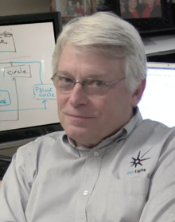
درباره ی نویسنده
رابرت سیسیل مارتین ( Robert C. Martin / معروف به عمو باب ) یک مهندس ، برنامه نویس ، مربی و نویسنده ی آمریکایی است . آقای باب مارتین بیشتر به خاطر نقش موثرش در نوشتن مانیفست Agile و همچنین توسعه ی چند اصل طراحی نرم افزار و تهیه ی SOLID Principles شناخته می شود. ایشان اولین مدیر اتحادیه ی Agile بودند .
در حال حاضر آقای مارتین دو شرکت Uncle Bob Consulting و Clean Coders را مدیریت می کند که شرکت اول خدمات مشاوره ای و آموزشی ارائه می دهد و شرکت دوم ویدئوهای آموزشی تهیه می کند .

Slide 3
فصل اول : حرفه ای گری
مهمترین اصل حرفه ای گری ، مسئولیت پذیری است .
ضرر نزنید.
وجدان کاری ( اخلاق حرفه‌ای ) داشته باشید.
در زمینه ی فنی ، اطلاعات کافی داشته باشید.
یادگیری مداوم داشته باشید.
تمرین کنید .
همکاری کنید.
آموزش دادن.
دامین خود رو بشناسید.
فروتن باشید.

Slide 4
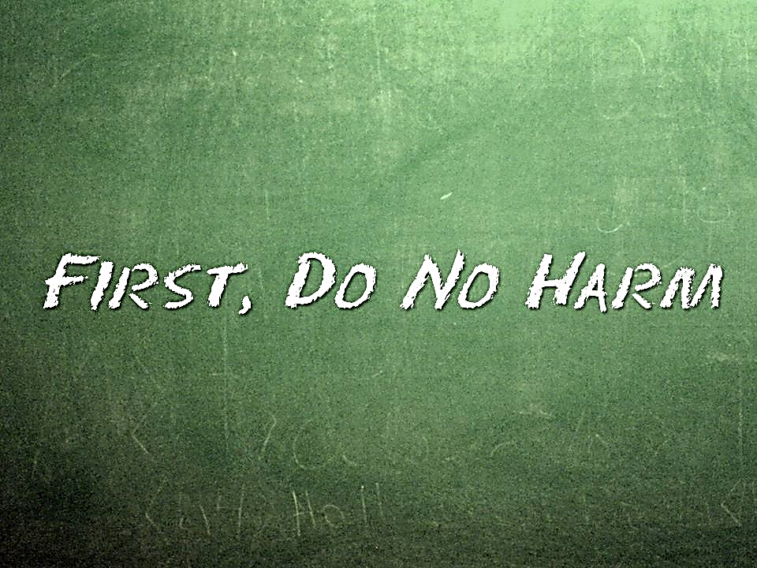
ضرر نزنید !!!
فصل اول : حرفه ای گری
باگ ایجاد نکنید .
معذرت خواهی کنید .
تیم کنترل کیفیت نباید خطایی بیابد.
باید مطمئن باشید که کدتان کار می کند .
تست های خودکار داشته باشید .
به ساختار صدمه نزنید.
باید بتوانید هر لحظه که اراده می کنید ، کدتان را Refactor کنید .

Slide 5

وجدان کاری ( اخلاق حرفه‌ای ) داشته باشید.
فصل اول : حرفه ای گری
حرفه ی شما ، مسئولیت شماست .
استخدام کننده ی شما وظیفه ای برای افزایش سطح مهارت و دانش شما ندارد .
وقت خود را تقسیم کنید :
40 ساعت کار
20 ساعت برای خودتان

Slide 6


در زمینه ی فنی ، اطلاعات کافی داشته باشید.
فصل اول : حرفه ای گری
باید در زمینه های زیر دانش فنی داشته باشید :
الگوهای طراحی : باید بتوانید 24 الگوی طراحی مشخص شده در کتاب GOF را شرح دهید و به معماری ساخت یافته ی شی گرا بر اساس الگوهای طراحی ، آشنایی داشته باشد .

Slide 7
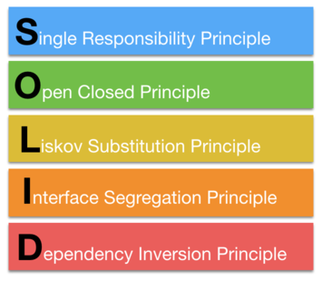
در زمینه ی فنی ، اطلاعات کافی داشته باشید.
فصل اول : حرفه ای گری
اصول طراحی : باید درک درستی از اصول SOLID داشته باشید

Slide 8
در زمینه ی فنی ، اطلاعات کافی داشته باشید.
فصل اول : حرفه ای گری
آشنایی با متدهای توسعه ی پروژه :
باید با موارد زیر آشنا باشید :
SCRUM
XP
LEAN
Kanban
Waterfall
آنالیز ساخت یافته
طراحی ساخت یافت

Slide 9
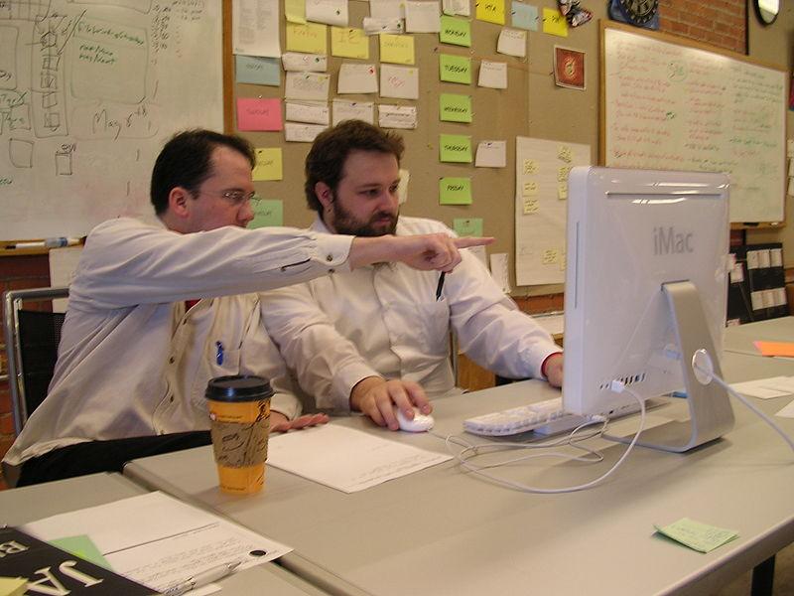
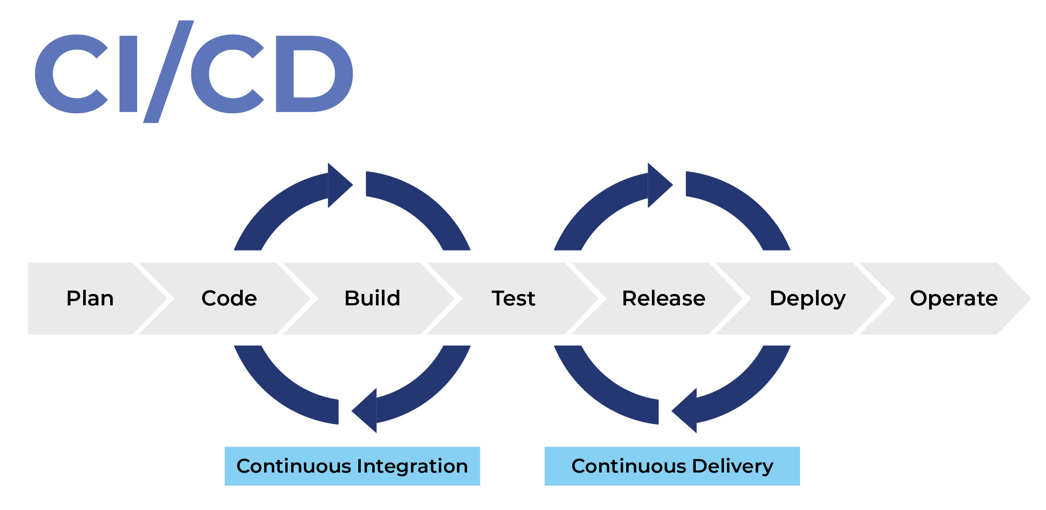
در زمینه ی فنی ، اطلاعات کافی داشته باشید.
فصل اول : حرفه ای گری
انتظام و تعهد به :
اجرای TDD
طراحی شی گرا / Object-Oriented design
برنامه نویسی ساخت یافته / Structured Programming
برنامه نویسی دو-نفره / Pair-Programing
یکپارچه سازی مداوم / Continuous Integration

Slide 10
در زمینه ی فنی ، اطلاعات کافی داشته باشید.
فصل اول : حرفه ای گری
آشنایی با ابزارهای کمکی :
UML
دیاگرام های جریان داده / DFD
Structure Charts
شبکه های پتری / Petri Nets
جداول انتقال حالت / State Transition Diagrams and Tables
فلوچارت ها / Flowcharts
جداول تصمیم گیری / Decision Tables

Slide 11
یادگیری مداوم داشته باشید.
فصل اول : حرفه ای گری
کتاب بخوانید .
مقاله بخوانید.
فیلم آموزشی نگاه کنید
به کنفرانس ها بروید
عضو گروه های برنامه نویسی شوید .

Slide 12
تمرین کنید.
فصل اول : حرفه ای گری
Kata
Wase
Code Dojo

Slide 13
همکاری کنید.
فصل اول : حرفه ای گری
یکی بهترین روش دیگر برای یادگیری و تمرین کردن ، همکاری با سایرین است . زمانی که با سایر برنامه نویسان همکاری می کنید ، از یکدیگر می آموزید .
آموزش دهید.
یکی از بهترین روش های یادگیری ، آموزش دادن به سایرین است . حرفه ای ها ، آموزش دادن به تازه کارها را وظیفه ی شخصی خود می دانند .

Slide 14
دامین خود را بشناسید.
فصل اول : حرفه ای گری
دانستن دامین ( تجارت ) مسئله ای که برای آن برنامه نویسی می کنند ، وظیفه ای هر برنامه نویسی است . برای مثال اگر برنامه حسابداری می نویسید ، باید در زمینه ی حسابداری اطلاعات کافی داشته باشید.
مشکل استخدام کننده ی شما ، مشکل شماست.
مشکل استخدام کننده ی شما ، مشکل شماست. شما باید در مورد این مشکلات اطلاعات داشته باشید و به دنبال بهترین راه حل بگردید . نباید در دام « ما – در برابر – آنها » بیافتید .

Slide 15
فروتن باشید.
فصل اول : حرفه ای گری
برنامه نویسی عمل « خلق » کردن است .
برنامه نویسی عمل « دستور دادن » است .
برنامه نویسی عملی عالی از « خودبزرگ بین و متکبر » است.
حرفه ای ها می دانند که «خودبزرگ بین و متکبر » هستند . یک حرفه ای ، به کاری که می کند افتخار می کند و با اعتماد به نفسی که دارد ، ریسک می کند . با این حال یک حرفه ای می داند که زمان هایی هم می آید که تصمیماتش اشتباه بوده ، توانایی کافی نداشته و نتوانسته تحلیل ریسک درستی انجام دهد ، و به خاطر شکستش مورد تمسخر قرار می گیرد . اگر تمسخر جایز بود آن را می پذیرد ، ، ولی دیگران را تمسخر نمی کند . اگر تمسخرها بی مورد بودند ، فقط به آنها می خندد و از آنها رد می شود ، چون می داند که ممکن است خودش هم اشتباه کند .

Slide 16
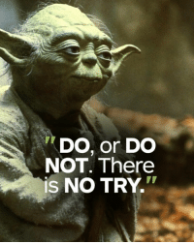
فصل دوم : « نه » بگوئید
حرفه ای ها ، حقیقت را می گویند . حرفه ای ها شجاعت لازم برای « نه » گفتن به مدیران را دارند.
انجام بده ، یا انجام نده . هیچ « تلاشی » وجود نداره .

Slide 17
فصل دوم : « نه » بگوئید
معامله کنید
بهترین خروجی ، هدفی است که شما و مدیرانتان با هم به اشتراک می گذارید . برای پیدا کردن این هدف باید معامله کنید .
چرا « دلیل » مهم نیست !
دلیل اینکه امکان انجام کاری وجود ندارد ، نسبت به « حقیقت عدم انجام کار » در اهمیت بسیار پائین تری وجود دارد . اگر جزئیات زیادی بگوئید ، ممکن است مدیر سعی کند در کار شما دخالت کند یا اصطلاحا شما را « micro management » کند

Slide 18
فصل دوم : « نه » بگوئید
خطر بالا
وقتی هزینه ی شکست بسیار بالاست ، باید کاملا مصمم باشید تا بهترین و دقیق ترین اطلاعات را به مدیران بدهید .
تغییرات در تخمین انجام کارها را به سرعت اطلاع رسانی کنید .
چرا « دلیل » مهم نیست !
دلیل اینکه چرا امکان انجام کاری وجود ندارد ، نسبت به « حقیقت عدم انجام کار » در اهمیت بسیار پائین تری وجود دارد . اگر جزئیات زیادی بگوئید ، ممکن است مدیر سعی کند در کار شما دخالت کند یا اصطلاحا شما را « micro management » کند.

Slide 19
فصل دوم : « نه » بگوئید
یک بازیگر تیم بودن
یک بازیگر تیم بودن به این معناست که کار خود را به خوبی انجام دهید ، وقتی هم تیمی های شما به مشکلی در کارشان برخوردند ، به آنها کمک کنید .
یک بازیگر تیم به صورت مرتب با دیگر اعضای تیم ارتباط برقرار می کند و حواسش به سایرین هست .
بازیگر تیم کسی نیست که همیشه « بعله » بگوید .

Slide 20
فصل دوم : « نه » بگوئید
یک بازیگر تیم بودن
یک بازیگر تیم بودن به این معناست که کار خود را به خوبی انجام دهید ، وقتی هم تیمی های شما به مشکلی در کارشان برخوردند ، به آنها کمک کنید .
یک بازیگر تیم به صورت مرتب با دیگر اعضای تیم ارتباط برقرار می کند و حواسش به سایرین هست .
بازیگر تیم کسی نیست که همیشه « بعله » بگوید .

Slide 21
فصل دوم : « نه » بگوئید
انجام بده ، یا انجام نده .
هیچ « تلاشی » وجود نداره .
تلاش کردن
برداشت های مختلفی که از « تلاش می کنم » یا « سعی می کنم » برداشت می شه:
من بیشتر تلاش می کنم ! ( آیا تا به حال تلاش نمی کردی !؟ )
قول به تلاش بیشتر به معنای قبول این است که شما از همه ی توانتان استفاده نمی کردید .
قول به تلاش بیشتر یعنی هدف با زحمت بیشتر قابل دستیابی است ، بنابراین با قول به تلاش بیشتر شما تعهد می کنید که « موفق » باشید و این باری اضافی بر دوشتان خواهد بود .
اگر تلاش شما به نتیجه ی دلخواه نرسید ، یعنی شما شکست خوردید .
قول به تلاش بیشتر یعنی قول می دهید که نقشه و رفتارتان را عوض می کنید.
اگر هیچ کدام از موارد بالا درست نیست یعنی شما دارید « دروغ می گوئید »

Slide 22
فصل دوم : « نه » بگوئید
پرخاشگری منفعلانه
نوعی بیان غیرمستقیم خصومت است مثلاً به شکل فردافکنی ( تعلل ) ، طعن ، یکدندگی ، ترشرویی ، یا انجام ندادن عمدی و چندبارهٔ وظایفی که به شخص محول شده‌است .
شما می توانید سند سازی کنید و در لحظه ی موعود علیه هم تیمی یا مدیران خود استفاده کنید و یا می توانید در صورت لزوم به صورت صریح موضوع را با سایرین در میان بگذارید .
پرخاشگری منفعلانه انجام ندهید .

Slide 23
فصل دوم : « نه » بگوئید
هزینه ی « بعله » گفتن
تیم های سالم ، می خواهند راه هایی پیدا کنند که « بعله » بگویند .
گاهی اوقات برای اینکه « بعله » درست را بگوئید ، نباید از « نه » گفتن ترسید .

Slide 24

فصل سوم : « بعله » بگوئید

Slide 25
فصل سوم : « بعله » بگوئید
زبان « تعهد »
سه قسمت ایجاد یک تعهد :
شما می گوئید که « قصد » انجام کاری را دارید.
شما « می خواهید » آن کار را انجام دهید .
شما « واقعا آن را انجام می دهید » .
نشانه های عدم تعهد :
باید / نیاز داریم
امیدوارم / انشاء الله

